Slide 1


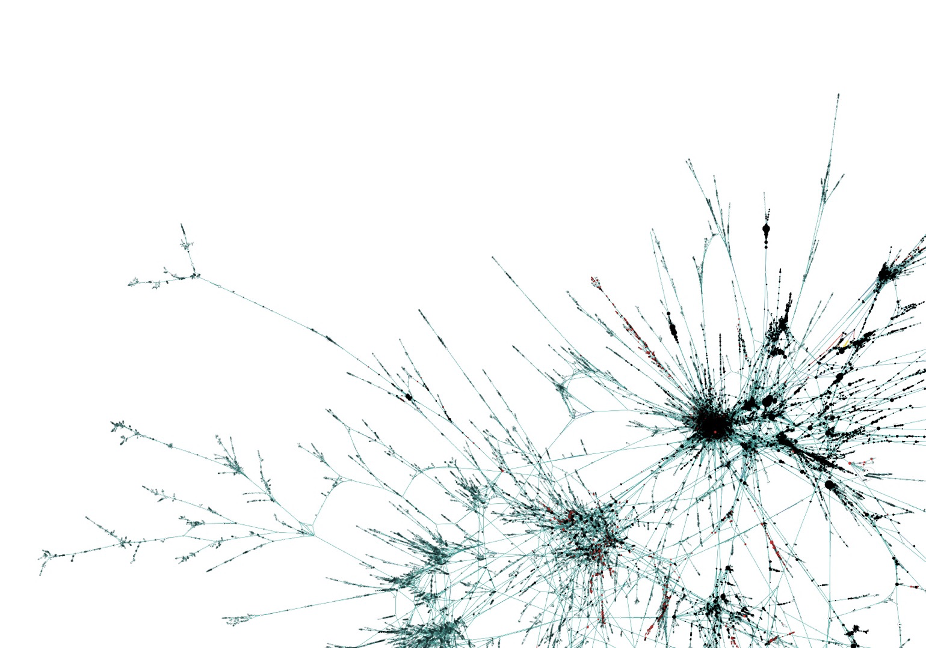
Cybertonica ScreenWiZeTM защита Интернет и мобильного банка от киберугроз Сергей Вельц CTO & Co-Founder, svelts@cybertonica.com

Slide 2




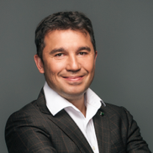
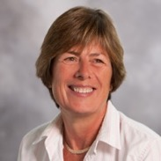
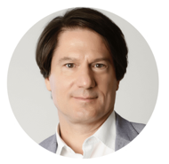
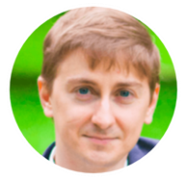
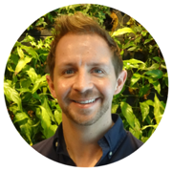
О Cybertonica
Основана выходцами из Сбербанк DigitalVentures, МГТУ им. Н. Э. Баумана и платежного бизнеса в 2015 году.
Офисы в Лондоне, Москве.
24 человек в штате.
2015 – 2^{ой} приз в конкурсе ИБ стартапов PosiveHackDays, выпустились из акселератора of Startupbootcamp FinTech London 2015.
2016 – прошли сертификацию PCI DSS, аккредитованы как поставщик систем кросс-канального антифрода Сбербанка. Победители Skolkovo Cybersecurity Day. Резиденты Сколково.
2017 – резиденты CISCO IDEALab, London. Члены nVidia Inception program.Выиграли Emerging Payment Association Award за Best Back office Innovation (London).
2018 – крупные клиенты в РФ и Европе. Выиграли MPE best data analytics award (Berlin), FinTech EU 2018.
VICTOR ORLOVSKY
Board chairman and
Co-founder
Ex CTO Sberbank
JANE BUTLER
Chairperson Advisory Board
Ex CTO Cisco
JOSHUA BOWER-SAUL
CEO and
Co-Founder
20 years of international tech company and start-up experience.
SERGEY VELTS
CTO and
Co-Founder
Former Data Scientist at Sberbank Digital Ventures
ALAN NAGLE
Chief Commercial Officer
15+ years experience in online fraud and risk management at PayPal and Google.
EVGENIY SHADRIN
Chief Operational Officer CEE/CIS
10 years experience in technology, business processes and system architecture.

Slide 3
Решаемая задача
Сделать онлайн платежи безопаснее и удобнее:
Защита от мошенничества – снижение ущерба от chargebacks, high risk программ Visa/MasterCard - улучшение 80% за первый квартал.
Выполнение требований регуляторов по AML, PSD2.
Повышение конверсии онлайн платежей за счет адаптивной аутентификации и приема иностранных карт - улучшение до 10%.
Защита Интернет и мобильного банка от мошенничества.

Slide 4
Проблема – фишинг и телефонное мошенничество. Сценарий №1.
Клиент
Клиентское устройство
Легитимные сессии
Утечки персональных данных
Internet
Учетная запись
Телефонный звонок
Предварительная разведка
Злоумышленник
Устройство злоумышленника
Атака
По данным ФинЦЕРТ 4936 телефонных номеров заблокировано 01.09.2018 – 31.08.2019

Slide 5
Проблема – фишинг и телефонное мошенничество. Сценарий №2.
Клиент
Клиентское устройство
Легитимные сессии
Кража учетных данных
Фишинговый сайт
Учетная запись
Злоумышленник
Устройство злоумышленника
Атака
Начиная с 2018 ФинЦЕРТ разделигировал 9778 доменов, 2/3 – зарубежные.

Slide 6
Проблема – фишинг и телефонное мошенничество. Сценарий №3.
Клиент
Клиентское устройство
Легитимные сессии
Кража учетных данных
Оператор сотовой связи
Фишинговый сайт или malware
Учетная запись
Злоумышленник
Устройство злоумышленника
Атака
Подмена SIM карты

Slide 7
Решение - Cybertonica ScreenWiZeTM
Обнаруживаемые угрозы:
Боты и автоматизация операций
Смена пользователя – account takeover.
Web injects
Proxy, VPN, TOR
Интернет/мобильный банк
Backend
Cybertonica ScreenWizeTM
(web or mobile)
Облако Cybertonica
Платформа проверена на практике под большой нагрузкой (>2млн клиентов)
Поддержка разных каналов ДБО:
Интернет и мобильный банки
Карточные платежи, мобильная коммерция, электронные кошельки, криптовалюты
Платформа соответствует требованиям PCI DSS Level 1, PSD2, GDPR, ФЗ 152.
Региональные дата-центры: Европа, РФ, Турция.
Неплатежные данные о устройстве и поведении
Внешние источники данных
(Threat intelligence, черные списки, FinCERT…)

Slide 8
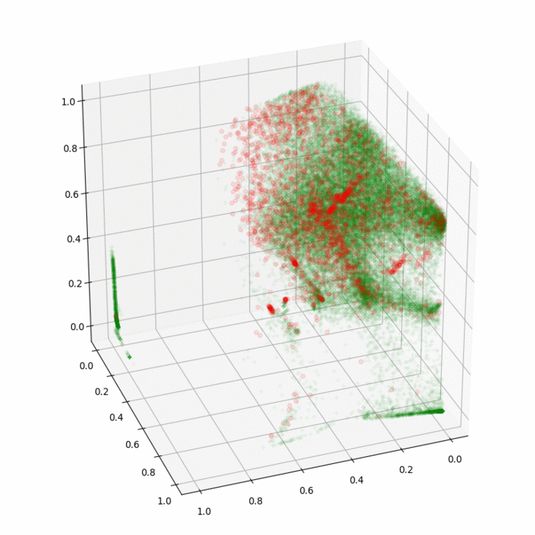
Машинное обучение
Threat intelligence data providers
Device fingerprint
Historic profiles and checks
Mouse tracking
Model
Model
Keyboard tracking
Model
Device motion detection
Model
Scripts analysis
Model
Labels

Slide 9
Результаты (на примере пилота с топ5 банком)
Интеграция в Интернет банк за 1 месяц.
Количество защищаемых учетных записей в рамках пилота: 2 млн.
Выявлено случаев мошенничества - 300
Спасено денег: 10 000 000 за полгода.
Пилот расширен в область AML/compliance.

